Slide 1
树问题 之 LCA及其应用

Slide 2
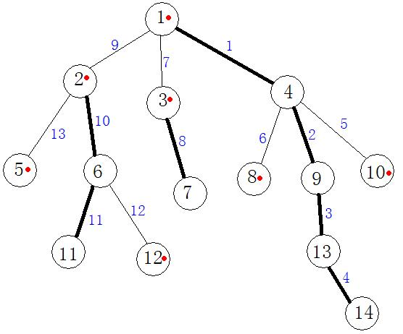
问题一：
最近公共祖先（LCA）

Slide 3
传统做法
现将u和v拉到同一高度，再一起向上走，直至重合
复杂度O(n)

Slide 4
加速办法一：二分
二分的依据：两个节点的公共祖先的祖先也一定是公共祖先
parent[u][k]:u的2^k辈分的祖先，即u向上走2^k步到达的节点
复杂度O(log(n))
支持在线
步骤：
1.先走到同一高度（O(log(n))办法，类似快速幂）
2.k递减（相当于二分）
3.直至找到为止

Slide 5
加速办法二：离线tarjan
火炮
充分利用dfs序的特性！
总复杂度
O(n+q)

Slide 6
问题二：
简单链问题
链上求和
链上修改

Slide 7
链问题的利器：欧拉序列
导弹
特点：给遍历的过程添加符号，子树遍历开始时为正，子树遍历完成时为负，保证前缀和不影响其他节点
解决动态修改、总体查询的问题

Slide 8
问题三：
动态链上求和
动态链上修改

Slide 9
树链剖分
。
精确制导导弹
定义：
size[x]:子树大小
dep[x]:深度
top[x]:重链顶端
fa[x]:父亲
son[x]:重儿子
pos[x]:上边在线段树中的位置
修改操作：
记f1 = top[u]，f2 = top[v]。
1.当f1!=f2时：不妨设dep[f1] >= dep[f2]，那么就更新u到f1的父边的权值(logn)，并使u = fa[f1]。
2.当f1 = f2时：u与v在同一条重链上，若u与v不是同一点，就更新u到v路径上的边的权值(logn)，否则修改完成
3.重复上述过程，直到修改完成
树剖模板（poj2763）http://paste.ubuntu.com/14506679/

Slide 10
习题
练手：
SHUOJ1761，尝试使用两种方法解决
http://202.121.199.212/JudgeOnline/problem.php?id=1761
倍增 http://paste.ubuntu.com/14505887/
tarjan http://paste.ubuntu.com/14506004/
训练：
hdu5044 欧拉序列基本题
hdu5416 不是LCA但很有趣
hdu5452 稍加思考做转换
poj2763 树剖入门
spoj375 树剖经典
题目：
http://acm.hust.edu.cn/vjudge/contest/view.action?cid=104006#overview

Slide 11
谢谢

